Slide 1
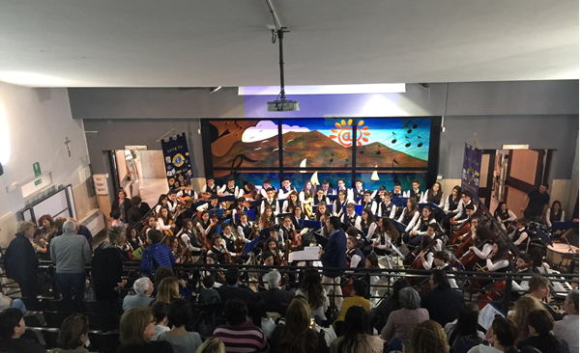
L’Aula Magna della “Fucini-Roncalli” è di forma rettangolare. All’ingresso è disponibile una piantina; la scala utilizzata è 1 : 300. Le misure dei due lati sono 14,7 cm e 19,6 cm. Quanto misura l’area dell’Aula Magna espressa in metri quadrati?

Slide 2
Ecco la piantina dell’Aula Magna della Fucini – Roncalli

Slide 3
Ecco la piantina dell’Aula Magna della Fucini – Roncalli
14,7 cm
19,6 cm

Slide 4
Ecco la piantina dell’Aula Magna della Fucini – Roncalli
14,7 cm
19,6 cm
La piantina è realizzata con scala di riduzione 1 : 300

Slide 5
Ecco la piantina dell’Aula Magna della Fucini – Roncalli
14,7 cm
19,6 cm
La piantina è realizzata con scala di riduzione 1 : 300
Questo significa che 1 cm sulla piantina corrisponde a 300 cm nella realtà

Slide 6
Per ottenere le dimensioni reali dell’Aula Magna basta moltiplicare ciascuna dimensione per 300
14,7 cm
19,6 cm

Slide 7
Per ottenere le dimensioni reali dell’Aula Magna basta moltiplicare ciascuna dimensione per 300
$$19,6 cm∙300=5880 cm$$
14,7 cm
19,6 cm

Slide 8
Per ottenere le dimensioni reali dell’Aula Magna basta moltiplicare ciascuna dimensione per 300
$$19,6 cm∙300=5880 cm$$
$$14,7 cm∙300=4410 cm$$
14,7 cm
19,6 cm

Slide 9
Per ottenere le dimensioni reali dell’Aula Magna basta moltiplicare ciascuna dimensione per 300
$$19,6 cm∙300=5880 cm$$
$$14,7 cm∙300=4410 cm$$
14,7 cm
Trasformiamo le misure ottenute in metri
19,6 cm

Slide 10
Per ottenere le dimensioni reali dell’Aula Magna basta moltiplicare ciascuna dimensione per 300
$$19,6 cm∙300=5880 cm$$
$$14,7 cm∙300=4410 cm$$
14,7 cm
Trasformiamo le misure ottenute in metri
$$5880 cm=58,8 m$$
19,6 cm

Slide 11
Per ottenere le dimensioni reali dell’Aula Magna basta moltiplicare ciascuna dimensione per 300
$$19,6 cm∙300=5880 cm$$
$$14,7 cm∙300=4410 cm$$
14,7 cm
Trasformiamo le misure ottenute in metri
$$5880 cm=58,8 m$$
19,6 cm
$$4410 cm=44,1 m$$

Slide 12
Per ottenere le dimensioni reali dell’Aula Magna basta moltiplicare ciascuna dimensione per 300
$$19,6 cm∙300=5880 cm$$
$$14,7 cm∙300=4410 cm$$
14,7 cm
Trasformiamo le misure ottenute in metri
$$5880 cm=58,8 m$$
19,6 cm
$$4410 cm=44,1 m$$
Possiamo ora calcolare la superficie reale dell’Aula Magna

Slide 13
Per ottenere le dimensioni reali dell’Aula Magna basta moltiplicare ciascuna dimensione per 300
$$19,6 cm∙300=5880 cm$$
$$14,7 cm∙300=4410 cm$$
14,7 cm
Trasformiamo le misure ottenute in metri
$$5880 cm=58,8 m$$
19,6 cm
$$4410 cm=44,1 m$$
Possiamo ora calcolare la superficie reale dell’Aula Magna
$$58,8 m∙44,1m=2593.08 m^{2}$$

